Slide 1
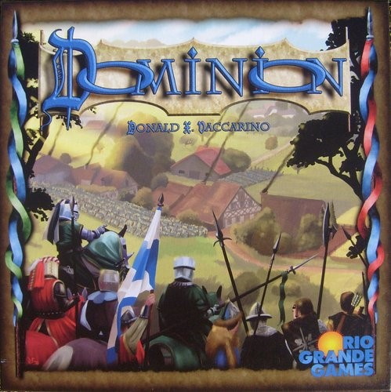
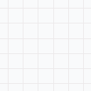
포트폴리오 - 도미니온
배한진

Slide 2
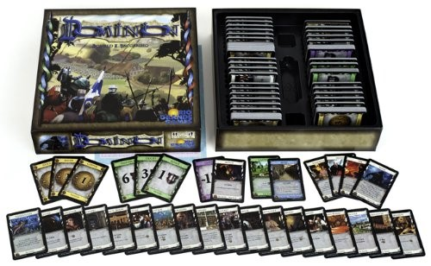
Intro
게임 이름 : 도미니언 (동명의 보드게임을 모작)
게임 장르 : 카드, 전략, 덱 빌딩
개발 툴 : Visual Studio 2022
개발 환경 : Windows 11 64bit
라이브러리 : WINAPI
개발 기간 : 2023.01.02~2023.01.10

Slide 3
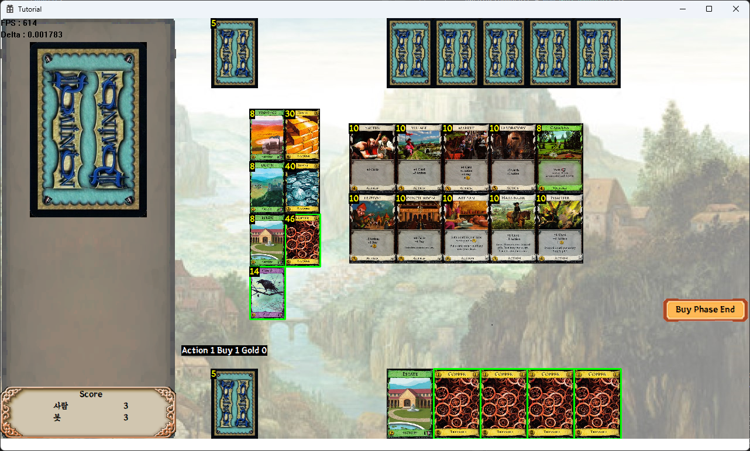
게임 설명
게임판 위의 카드를 구매, 사용해 점수를 내는 게임

Slide 4
게임 설명
게임 시작 |  | 재물, 승점, 왕국 카드 1종류를 공급처에 배치 각 플레이어는 동 7장, 사유지 3장으로 덱을 만든다 그 뒤 각자 5장의 카드를 집어들고 게임 시작
턴 진행 | 액션 | 액션 카드를 사용하는 단계. 기본적으로는 1회 가능
 | 구매 | 재물 카드를 사용해 카드를 구매하는 단계
 | 종료 | 사용한 카드와 남은 패를 버리고 덱에서 새로 5장의 카드를 가져온다
게임 종료 |  | ‘속주’ 공급처가 떨어지거나 혹은 그 외 3종류의 공급처가 비게 되면 게임 종료 각 플레이어는 덱, 패를 비롯한 자신의 카드들의 승점을 합산해 점수를낸다

Slide 5
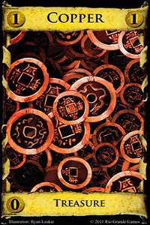

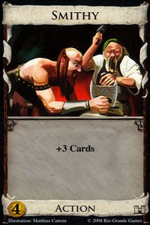
카드
재물 카드 |  | 공급처에서 카드를 사기 위한 재물 구매 단계에 제한 없이 쓸 수 있다
승점 카드 |  | 플레이어의 점수를 나타내는 카드 각 플레이어가 소유한 승점카드로 점수를 계산 그 외에는 어떤 효과도 없다
왕국 카드 |  | 패에 카드를 더하거나 액션, 구매 횟수를 늘리는 등 다양한 효과를 발휘할 수 있는 카드 효과에 따라 액션, 액션-공격, 액션-반응 등으로 나뉜다

Slide 6
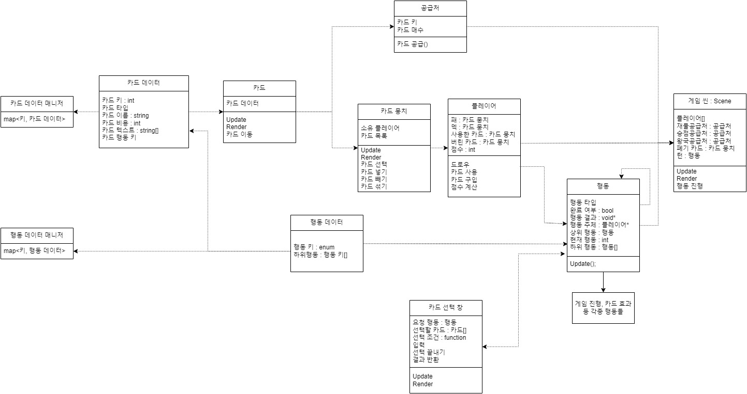
클래스 구조

Slide 7
주요 구현 요소
턴제 게임 -> 처리가 즉각적으로 이뤄지지 않는 경우가 많다
입력을 시간에 관계 없이 대기하거나 일정 시간동안 연출을 보여주는 일이 많다
그 와중에 다른 이펙트나 애니메이션 등이 멈춰서는 안 된다!

Slide 8
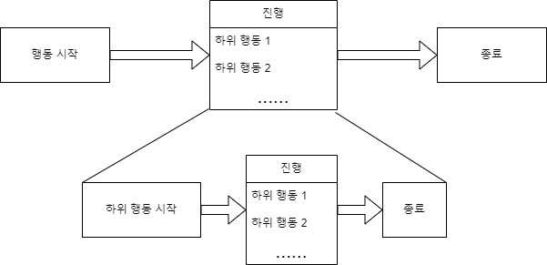
주요 구현 요소
행동의 진행을 파이프라인으로 구현
각 행동은 하위 행동의 집합으로 진행
자신의 하위 행동이 모두 끝나면 종료
종료 시 처리 결과를 저장 -> 상위 행동에서 사용

Slide 9
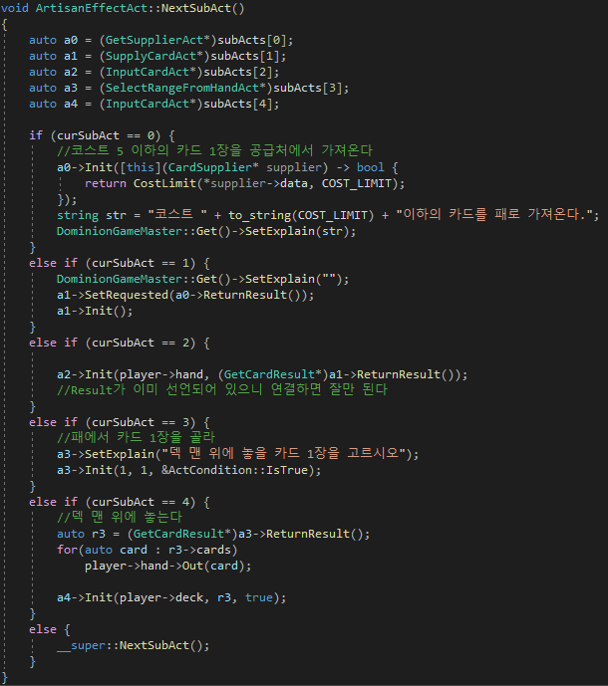
주요 구현 요소
각 하위 행동들은 처리한 결과를 객체로 저장하고 있다
이 결과 객체를 다음 행동에 넘겨 사전 정보로서 사용한다
상위 행동은 각각의 하위 행동이 끝날 때까지 그 처리만을 진행한다
<- 예시 : 장인(Artisan) 카드

Slide 10
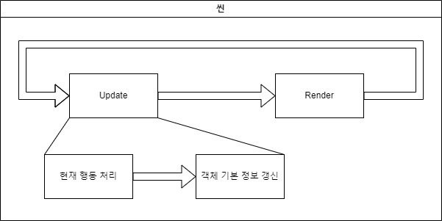
주요 구현 요소

Slide 11
개발 일정
기본 클래스 구현
 | 클래스 간 연동 구현
 |  |  | 자식 클래스 및 메소드 구현
게임 데이터베이스 적용
 |  |  |  |  |  | 기타 리소스 적용
 |  |  |  |  |  |  |  |  | 최종 조정 및 발표
1/2 | 1/3 | 1/4 | 1/5 | 1/6 |  | 1/7 |  | 1/8 | 1/9 | 1/10

Slide 12
완성본
https://youtu.be/_1i713qDGrA

